Slide 1
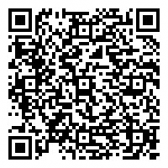
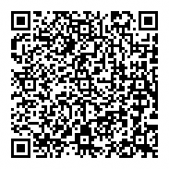
大阪府・大阪市 消費生活情報
2025年5月発行
Vol.118
５月は消費者月間です
商品の購入やサービスの提供など契約のことでお困りの時は、１８８（局番なし）にお電話ください。
いらないものはキッパリ断る。
簡単に儲かる話はありません。
ＡＴＭから還付金はもらえません。
消費者月間 大阪府市連携講演会
テーマ
明日の地球を救うため、消費者にできること
みんなで地球を守る消費行動を始めましょう
テーマ
講 師
講 師
赤坂 真由美
（大阪府地球温暖化防止活動推進センター コーディネーター）
と き
令和7年５月30日（金）１5時～１6時３０分
ところ
大阪市中央区役所 703、704会議室
【QRコード】
参加費
無料
定 員
100名（先着順）
お申し込みはこちらから 【5月23日（金）17時まで】
⇒大阪府行政オンラインシステム
令和７年度 消費者月間統一テーマ
明日の地球を救うため、消費者にできること
グリーン志向消費
～どのグリーンにする？～
消費者庁ホームページ
【QRコード】
※QRコードは株式会社デンソーウェーブの登録商標です。

Slide 2
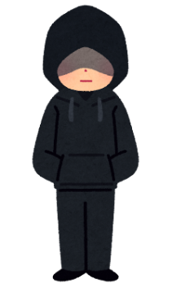
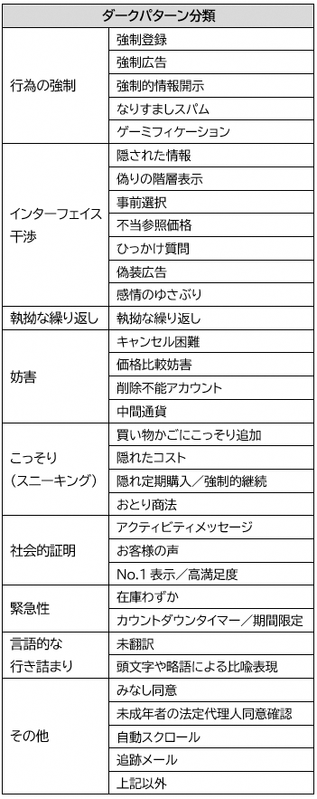
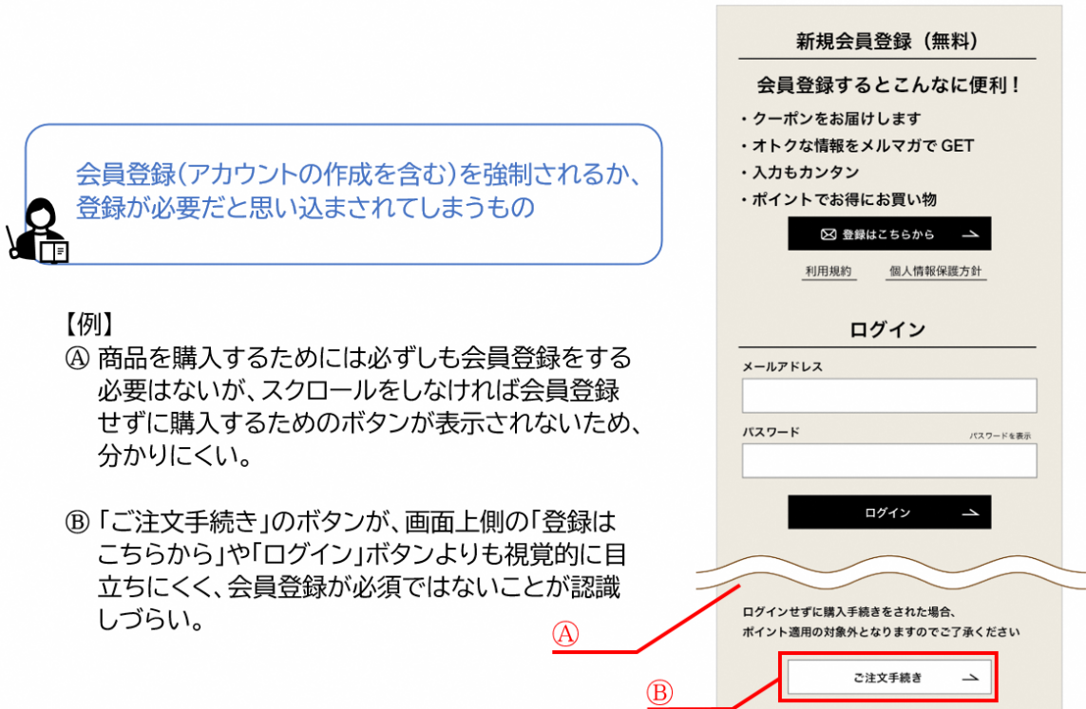
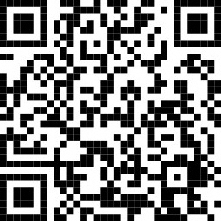
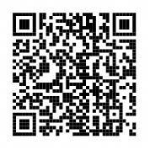
ネットショッピングのウェブサイト上で複合的に組み込まれているダークパターン※には気をつけて！※消費者を意図しない行動に誘導する手法
消費者庁は令和７年４月７日に、「いわゆる『ダークパターン』に関する取引の
実態調査」の報告書を公表しました。
この報告書では、「ダークパターン」を３２種類に分類し、必ず会員登録をしなけ
れば進めないように見える「強制登録」や、事業者が望むことを消費者に行うよう、
繰り返し求める「執拗な繰り返し」などの「ダークパターン」を例示しています。
ダークパターン事例① 強制登録
★ネットショッピングを行う際の注意点★
POINT①◆商品の購入回数や契約の継続期間を確認する
POINT②◆支払い金額を確認する
POINT③◆解約条件や解約方法を確認する
POINT④◆利用規約を確認する
POINT⑤◆最終確認画面のスクリーンショットを撮る
【出典元】消費者庁ホームページ「いわゆる『ダークパターン』に関する取引の実態調査」のページより引用
消費生活FAQ（チャットボット）はこちら→
若者向け
消費生活情報
サイトはこちら→
被害にあっても、あきらめないで
消費者ホットライン
☎１８８（いやや！）
※局番なし
大阪府HP
大阪市HP
大阪府消費生活センター ☎06-6616-0888
ホームページ：https://www.pref.osaka.lg.jp/
soshikikarasagasu/shouhi/index.html
大阪市消費者センター ☎06-6614-0999
ホームページ：https://www.city.osaka.lg.jp/lnet/
©Expo 2025

